Slide 1
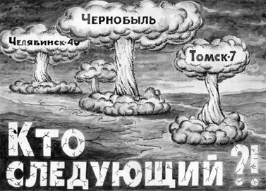
Техногенные катастрофы. Химия.ОБЖ.
Метапредметные связи уроков.
Презентацию выполнила: учитель химии и биологии МБОУ СОШ№22 Лахно Г.А. г. Челябинск

Slide 2
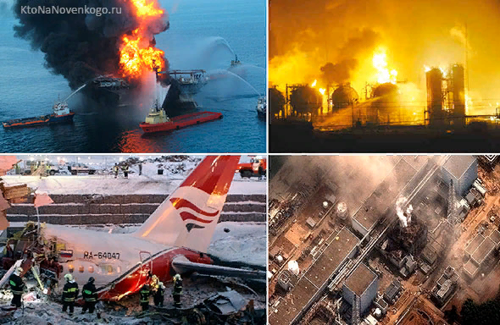

Slide 3
Риск возникновения техногенных чрезвычайных ситуаций в России
Сейчас насчитывается более трех тысяч шестисот химически опасных объектов, а сто сорок шесть городов с населением более ста тысяч человек расположены в зонах повышенной химической опасности. В их числе 3 600 объектов, имеющих значительные запасы аварийно химически опасных веществ (АХОВ), свыше 8 тысяч взрыво- и пожароопасных объектов, 10 АЭС с 30 ядерными энергетическими установками, 113 исследовательских ядерных установок, 12 предприятий ядерного топливного цикла, 16 специальных комбинатов по переработке и захоронению радиоактивных отходов.
Преподавание химии призвано не только осмыслить глубокие научные понятия , но и заложить основы таких знаний, которые способствуют выработке грамотного безопасного поведения, преодолению характерных для нашего времени иррациональных крайностей сознания: от мистических предрассудков до неконструктивной технофобии и хемофобии.

Slide 4
Классификация аварий и катастроф
Транспортные аварии
Пожары и взрывы
Аварии с выбросом (угрозой выброса) аварийно химически опасных веществ (АХОВ)
Аварии с выбросом (угрозой выброса) радиоактивных веществ
Аварии с выбросом (угрозой выброса) биологически опасных веществ
Внезапные обрушения зданий и сооружений
Аварии на электроэнергетических системах и коммунальных системах жизнеобеспечения
Аварии на промышленных очистных сооружениях
Гидродинамические аварии (прорыв плотин, прорыв дамб)

Slide 5
Метапредметные связи уроков химии иОБЖ
Смена целевых ориентиров в образовании обусловила необходимость серьёзных изменений как в содержании, так и в технологии образовательной деятельности, поэтому всё чаще в профессиональном словаре современного педагога появляются такие понятия, как «метапредмет», «метапредметное обучение», «метапредметный подход», «метадеятельность», «надпредметная программа».
Результатом такого обучения является развитие мышления, понимания, коммуникации, рефлексии, действия, то есть всем арсеналом средств, позволяющих человеку успешно учиться в течение всей жизни, реализуя идею непрерывного образования и соответствуя вызовам XXI века.
Учителя химии знают , что значительная часть чрезвычайных ситуаций, возникающих в самых различных областях (от бытовых до чрезвычайных) имеет по преимуществу химический характер

Slide 6

Метапредметные связи уроков включают в себя:
Метазнания - знания о знании, о том, как оно устроено и структурировано; знания о получении знаний, т.е. приёмы и методы познания (когнитивные умения) и о возможностях работы с ним.
Метаспособы - методы, с помощью которых человек открывает новые способы решения задач, строит нестереотипные планы и программы, позволяющие отыскать содержательные способы решения задач.
Метаумения - присвоенные метаспособы, общеучебные, междисциплинарные (надпредметные) познавательные умения и навыки.
- навыки переработки информации
- критическое мышление
- творческое мышление

Slide 7
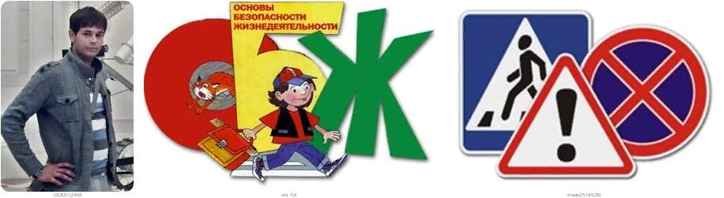
В любой деятельности человек ставит перед собой вопросы и ищет на них ответы:
что я делаю? (предмет деятельности)
для чего я это делаю? (какова цель)
как я это делаю? (алгоритмы, формы, методы)
какой это дает результат?
за счет чего этот результат достигнут?
Конечно, прежде всего мы работаем на результат.

Slide 8
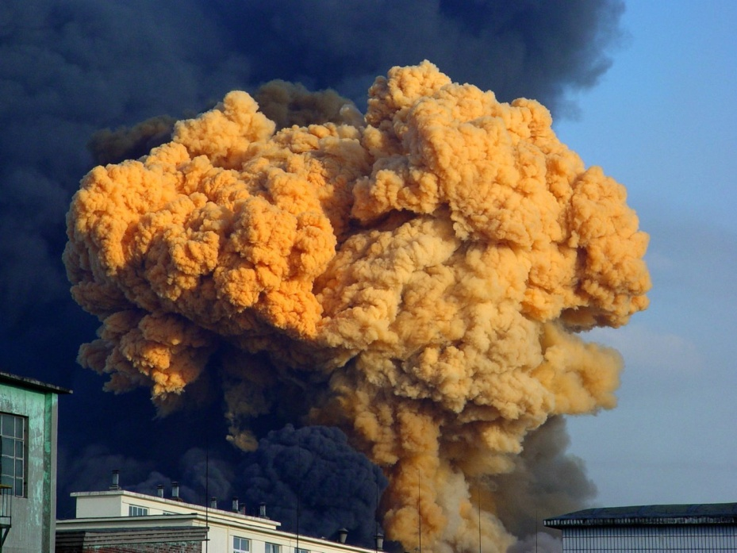
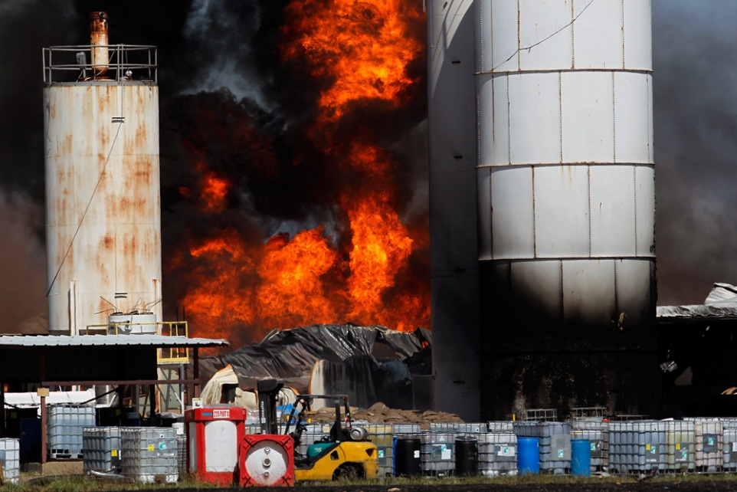
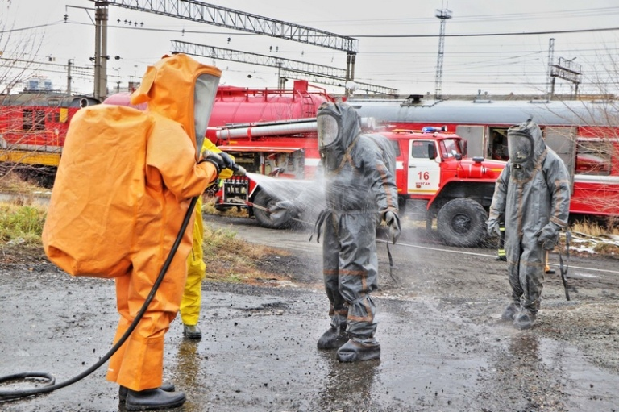
ХИМИЧЕСКАЯ АВАРИЯ – это нарушение технологических процессов на производстве, повреждение трубопроводов, емкостей, хранилищ, транспортных средств, приводящее к выбросу аварийных химически опасных веществ (АХОВ) в атмосферу в количествах, представляющих опасность для жизни и здоровья людей, функционирования биосферы.

Slide 9
Метапредметные связи хорошо реализуются при проведении нестандартных уроков , при этом роль учителя — в основном сопровождающая, он вооружает учеников технологией деятельности и соответствующими способами работы.
В воскресенье, 4 июля 2021 года на ООО "Алхим" в промзоне Тольятти (ул. Новозаводская, 2А) произошла техногенная авария. Из-за жары и крайней изношенности одна из 4-х больших емкостей для хранения серной кислоты дала сильную течь, металл не выдержал внутреннего давления. Кислота пошла наружу, переполнила аварийный уловитель, и потекла по земле, заполняя территорию предприятия. На момент аварии на предприятии не было никого! Сообщение об аварии сделал сотрудник соседнего предприятия, который уловил резкий запах кислоты и забил тревогу.
Возможна ли в Челябинске похожая т
ехногенная ситуация?
( найти материал из разделов ОБЖ про объекты ХОО и какие чрезвычайные ситуации они создают?
Метапредметные связи уроков химии и ОБЖ хорошо реализуются на уроках, содержащих проблемные ситуации связанные с техногенными катастрофами, они вызывают интерес учащихся, способствуют развитию любознательности, интеграции знаний, побуждают использовать дополнительные источники, способствуют повышению интереса к учебе в целом.
При подаче материала в такой форме усваивается около 90% информации. Активность учащихся проявляется ярко, носит продолжительный характер и «заставляет их быть активными»

Slide 10
при подготовке и проведении уроков, содержащих метапредметные связи можно использовать различные дополнительные источники .Отбор материала из Интернета( видеоролики и каналы You tube,презентаций , статьи и даже мультфильмы (Смешарики «Пин Код» и др.) все рано требуют контроля со стороны учителей химии и ОБЖ.
Конечно ,не только материал о техногенных катастрофах может быть положен в систему метапредметных связей уроков химии и ОБЖ, более того сильный акцент на этом материале может вызвать тревожное состояние у некоторых впечатлительных детей, однако работая именно с этим материалом можно использовать сходные приёмы: анализ, синтез, воображение, схематизацию, проблематизацию.
Учителя естественных наук понимают что программный материал уроков ОБЖ наполняет конкретным содержанием многие фундаментальные представления о коренных свойствах окружающего мира, дает необходимую пищу для размышления , особенно в вопросах ,касающихся чрезвычайных ситуаций техногенного характера, способствуя . развитию интеллекта обучаемых.
Для справки:
По оценкам экспертов, в настоящее время на уральских предприятиях металлургического сегмента сконцентрировано 48,5 тыс. т аммиака, хлора, нитрила акриловой кислоты, фтористого водорода и другой полезной для производства «гадости».
Основными загрязнителями атмосферного воздуха в Челябинске традиционно являются такие предприятия, как «Мечел», Челябинский электрометаллургический комбинат, Челябинский цинковый завод. На их долю приходится более 60% общих выбросов города. Среди выбрасываемых веществ: оксид углерода,оксиды азота, хрома, марганца, соединения свинца, аммиака, фтора, фенол, сероводород, пары ртути.

Slide 11
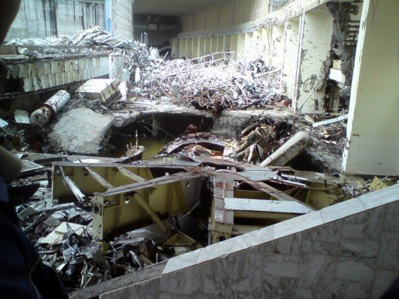
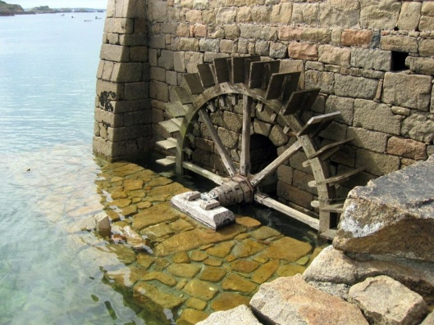
Гидродинамические аварии
Возникают при разрушении (прорыве) гидротехнических сооружений (ГТС): плотин, дамб
Последствия:
повреждение и разрушение гидроузлов
других сооружений
гибель людей
затопление обширных территорий

Slide 12
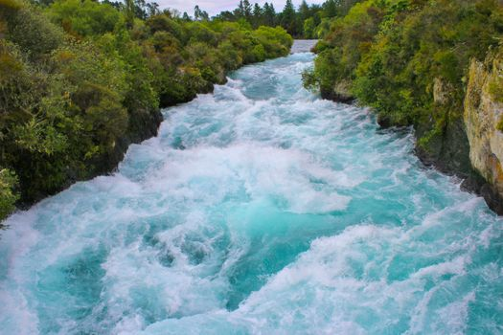
Метапредметные связи дают возможность проработать материал, показывающий связь не только ОБЖ и химии, а также с математикой ,физикой, экологией .Накопленный учениками материал предметных знаний можно использовать частично в виде краткого рапорта, видеоролика, небольшой презентации в которых он сам видит способ своей работы с этим материалом.
Если на Шершневской плотине произойдет ЧП, то пострадают район дворца спорта «Юность», Каслинский, Кировский, Ленинградский мосты. При сбросе более 500 м3/сек. вся вода выйдет из Шершней примерно за сутки. Скорость потока будет составлять порядка 5 м/сек. Если же говорить о диверсии, то скорость воды может достигать порядка 30 тыс. кубов в секунду. Через 4 часа накроет весь город. Говорят, что в этом случае самой безопасной точкой в городе будет крыши гостиницы «Виктория» и «высоток».

Slide 13
Гораздо целесообразнее это делать в 9-м классе, когда при детальном изучении свойств веществ в части неорганической химии учитель делает акцент на класс опасности веществ, а исходя из физических и химических свойств, ученики сами делают выводы о правилах обращения с ними.
Эти уроки можно провести в виде квестов, а начало урока-проблемная ситуация, дающая возможность ученикам ,самостоятельно формулировать тему урока.
В январе, аккурат в оконцовочку новогодних праздников, произошел пожар на территории хладокомбината на Троицком тракте. В результате возгорания было повреждено 525 м2 утеплителя.. На секундочку, хладокомбинат — это место, где холодно не потому, что на улице мороз. Холодильные установки — это аммиак, и в приличных количествах. И при разрушении, скажем, 100-тонной емкости с аммиаком или хлором при скорости ветра 2 м/сек. в случае инверсии ,ОПсное воздействие паров аммиака может сказываться на расстоянии порядка 4 км, хлора — до 20 км. Если вдохнули, выдыхать уже не потребуется.

Slide 14
Классификация химически
опасных веществ
1-й класс – вещества чрезвычайно опасные (бериллий, ртуть, таллий, полоний, плутоний, оксид свинца, растворимые соли свинца, теллур, фтороводород).
2-й класс – вещества высокоопасные (бор, кадмий, кобальт, литий, молибден, мышьяк, натрий, свинец, селен, сероводород, силикаты, стронций, сурьма, фенол, фосфаты, хлор).
3-й класс – вещества умеренно опасные (алюминий, барий, железо, марганец, медь, никель, нитраты, серебро, фосфаты, хром, цинк, этиловый спирт).
4-й класс – вещества малоопасные (сульфаты, хлориды).

Slide 15
Сформированность умений выполнять различные по уровню сложности эвристические задания и задачи способствует формированию познавательных продуктов личностных умений и умений применять интеллектуальные решения
Двадцать девятого (29) января 2008 года в городе Дзержинск Нижегородской области на предприятии "Дзержинскоргстекло" произошла утечка аммиака. Из-за разгерметизации соединения на трубопроводе, по которому перекачивался аммиак, произошла утечка около 150 литров этого опасного вещества. Пострадавших нет. Облако паров аммиака удалось остановить при помощи водяной завесы, за территорию предприятия оно не вышло.
Конечно, есть и прогресс в борьбе с вредными выбросами: заводы-гиганты постоянно совершенствуют системы очистки воздуха и снижения вредных выбросов. Но что может произойти в случае аварии, отказа оборудования, теракта или (пусть и самое фантастичное) очередного метеорита?

Slide 16
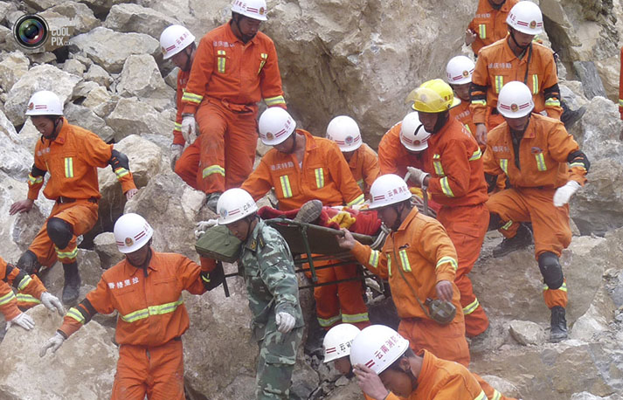
В настоящее время именно хлор является наиболее частой причиной несчастных случаев при авариях и катастрофах на промышленных объектах и транспорте.
https://dejstvuj.ru/otrav
leniya/hlorom.html
В августе 1991 года в Мексике во время железнодорожной катастрофы с рельсов сошли 32 цистерны с жидким хлором. В атмосферу было выброшено около 300 тонн хлора. В зоне распространения зараженного
воздуха получили поражения различной степени
тяжести около 500 человек, из них 17 человек погибли на месте. Из ближайших населенных пунктов было эвакуировано свыше тысячи жителелей

Slide 17
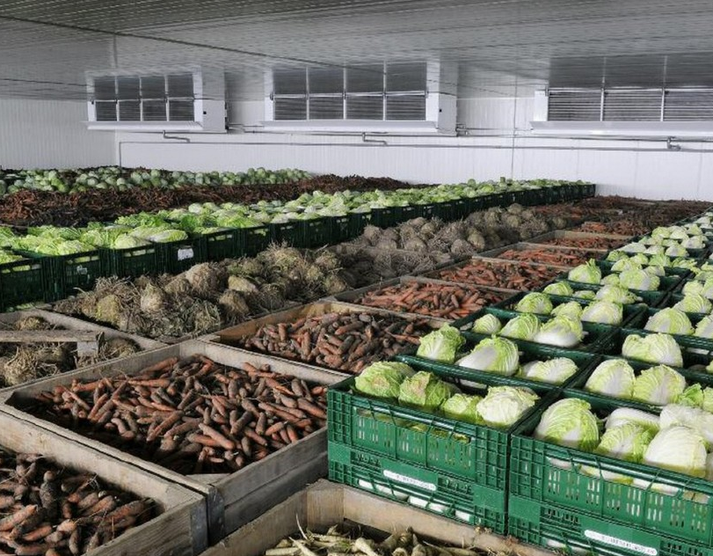
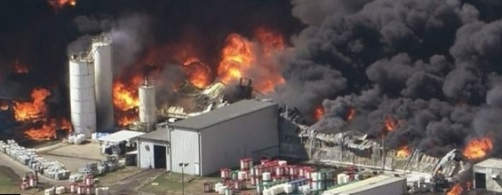
Крупными запасами АХОВ располагают предприятия химической, целлюлозно-бумажной, оборонной, нефтеперерабатывающей и нефтехимической промышленности, черной и цветной металлургии, производства удобрений, пищевой и текстильной отраслей.
Создаваемые здесь минимальные запасы в среднем рассчитаны на 3 суток работы, а для предприятий по производству минеральных удобрений - до 10–15 суток.
На крупных овощебазах содержится до 150 т аммиака, используемого в качестве хладагента, а на водопроводных станциях - до 400 т хлора.

Slide 18
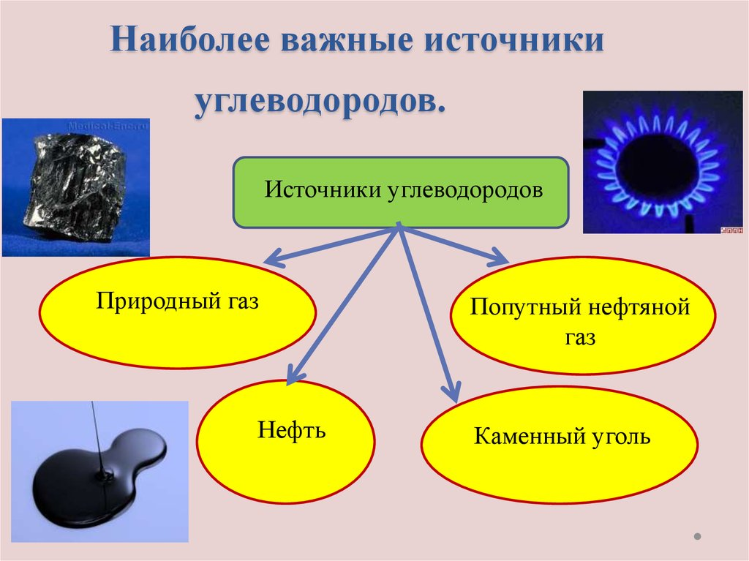
«Перевёрнутый Урок»
Особенно удачно эту технологию можно использовать в теме « Природные источники углеводородов» , когда хорошо владеющие знаниями, учащиеся самостоятельно планируют, подбирают нужный материал, используя различные образовательные платформы, готовят самостоятельно опережающий урок. В этом разделе органической химии можно рассмотреть несколько вариантов техногенных катастроф в виде урока- конференции , урока_ дискуссии, сопровождая химизмом протекающих при этом реакций и их последствия, а так же возможные варианты их решения .Форма этого урока соответствует требованиям ФГОС СОО и реализует в полной мере метапредметные связи

Slide 19
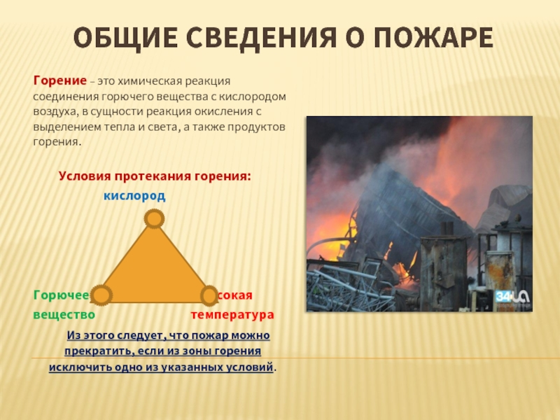
Практика показала, что если использование нестандартных форм уроков, отражающих метапредметные связи, носит не случайный, а систематический характер, тесно связанный с изучаемым материалом, то на фоне такой деятельности ученики легче будут понимать теоретический материал,
Нестандартные уроки лучше запоминаются, их особенно хорошо использовать на вводных и обобщающих уроках. Но не стоит использовать их постоянно, потому что они хоть и интересны, но в некоторых случаях могут быть менее информативны и полезны.

